Slide 1
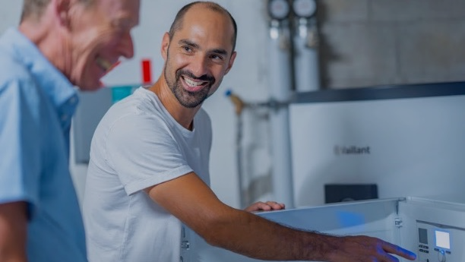

Benvenuti!
Evento informativo
«calore rinnovabile»
Cognome Nome
Berna, 25 febbraio 2026
SvizzeraEnergia
Ufficio federale dell'energia UFE
Pulverstrasse 13
CH-3063 Ittigen
Infoline 0848 444 444
svizzeraenergia.ch

Slide 2
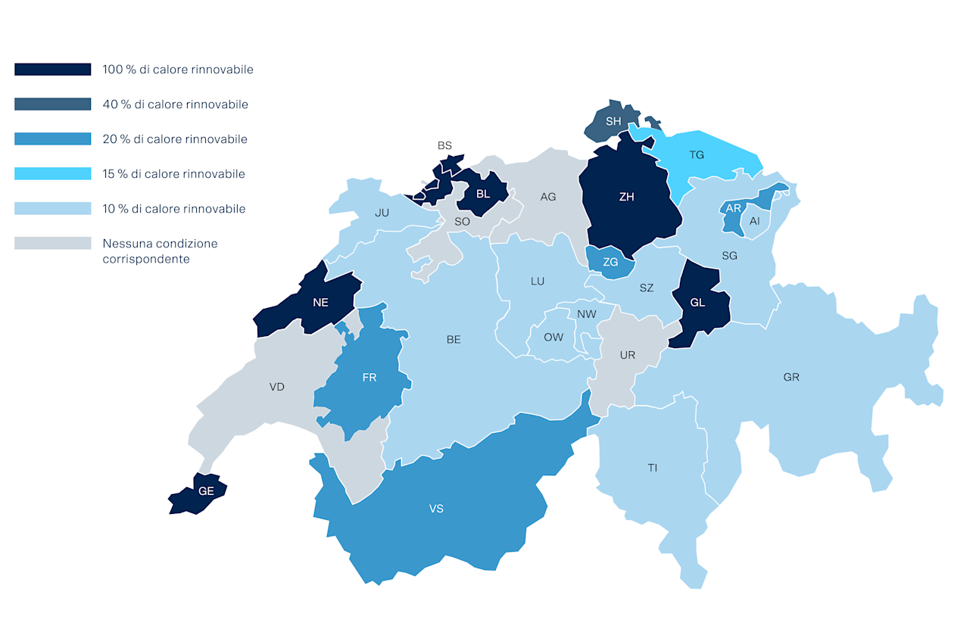
Situazione iniziale
  Raggiungimento degli obiettivi di CO₂ entro il 2050: zero netto
  Negli edifici residenziali svizzeri restano in totale da sostituire circa 1 milione di riscaldamenti fossili ed elettrici.
    Quindi, bisogna convertire alle energie rinnovabili
    entro il 2050, 40 000 impianti di riscaldamento
    all’anno.
  Le nuove condizioni del quadro legislative rendono più
  complessa la sostituzione 1:1 di un impianto a
  combustibili fossili in quasi tutti i Cantoni.
  Ogni scelta di mantenere un riscaldamento
  fossile è un’occasione persa per i
  prossimi 20 anni.
  La nostra generazione è probabilmente l’ultima a poter
  ancora agire contro il riscaldamento globale.

Slide 3
SvizzeraEnergia e
«calore rinnovabile»

Slide 4


è un programma del Consiglio federale volto a sostenere le misure volontarie per l’aumento dell’efficienza energetica e per la promozione delle energie rinnovabili
sostiene progetti, organizza campagne per l’informazione alla popolazione in generale e gruppi target specifici, e offre un ampio ventaglio di servizi nei settori della consulenza e della garanzia di qualità,
contribuisce in modo significativo alla formazione e alla formazione continua per gli specialisti, richiesti per l’approvvigionamento energetico in Svizzera sia oggi che in futuro.
Maggiori informazioni su www.svizzeraenergia.ch

Slide 5





Gli obiettivi di «calore rinnovabile»
Trasmettere informazioni neutrali rispetto alle tecnologie
Diffondere dati corretti su costi, oneri ed efficacia
Motivare i proprietari di edifici a passare alle energie rinnovabili
Ridurre rapidamente le emissioni di CO₂ nel settore degli edifici
Offrire soluzioni ottimali grazie alla «prima consulenza» individuale per la sostituzione del riscaldamento

Slide 6

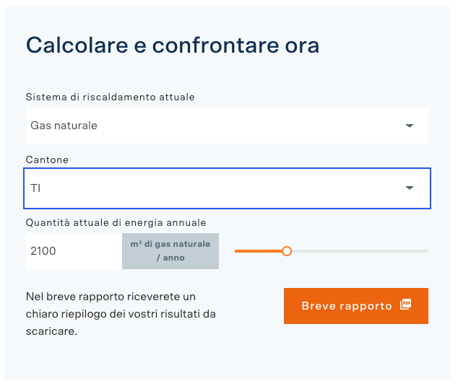
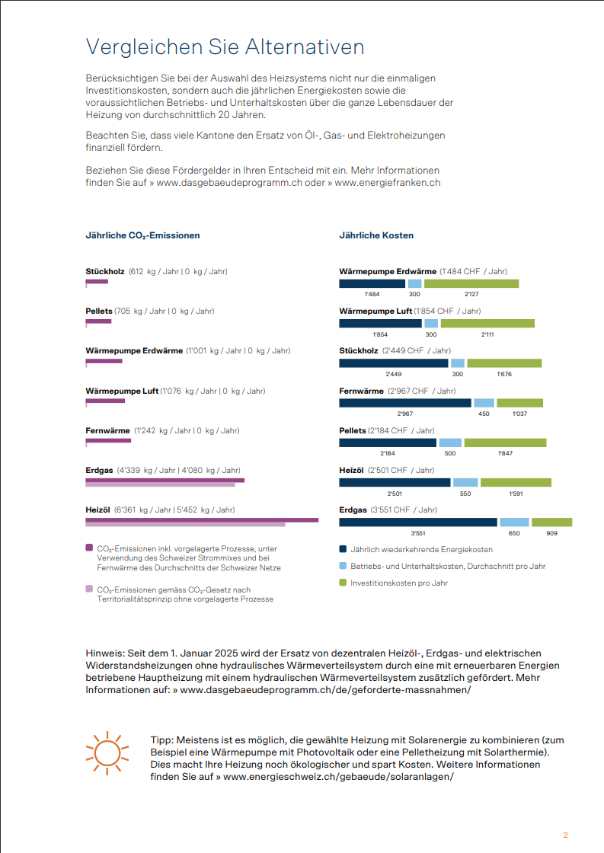
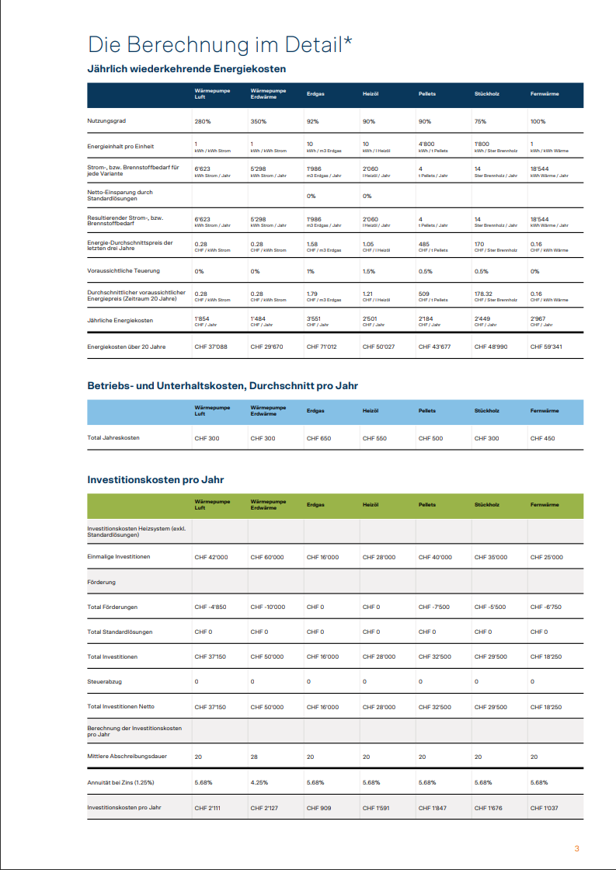
Un’informazione varia e mirata
Calcolatore dei costi di riscaldamento per case unifamiliari e plurifamiliari fino a 6 unità abitative
Rapporto personale
sui diversi sistemi di riscaldamento
Sito web con molte informazioni
www.svizzeraenergia.ch/rinnovare/sostituzione-riscaldamento/

Slide 7


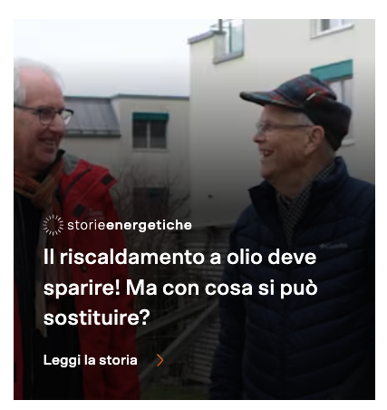
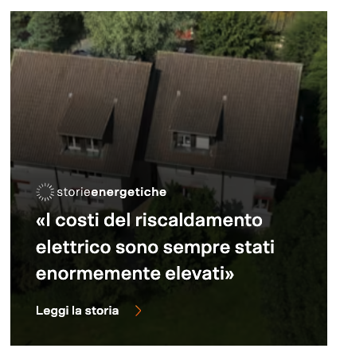
Esempi e consigli pratici

Slide 8

Semplificare l’attuazione e il finanziamento
Richiesta delle offerte e scelta degli specialisti
  L'esperta o l'esperto «prima consulenza» vi assiste nella richiesta di offerte.
  Richiedete due, tre offerte a diversi installatori.
  Richiedete espressamente un riscaldamento con marchio di qualità (ad es. una garanzia di prestazioni o un modulo di sistema per pompe di calore).
Finanziamento
  La prima consulenza «calore rinnovabile» è gratuita in tutta la Svizzera
  Incentivi per la sostituzione del riscaldamento dal servizio cantonale dell’energia
  e dal Comune: www.franchienergia.ch
  Possibilità di deduzione fiscale
  Diverse possibilità di finanziamento da parte di fornitori di servizi finanziari –
  anche per le comunità di proprietari per piani
Riducete in futuro i vostri costi energetici per il riscaldamento!

Slide 9
Semplificare l’attuazione e il finanziamento
Contattate per tempo la vostra banca di fiducia!
Richiesta delle offerte e scelta degli specialisti
  L'esperta o l'esperto «prima consulenza» vi assiste nella richiesta di offerte.
  Richiedete due, tre offerte a diversi installatori.
  Richiedete espressamente un riscaldamento con marchio di qualità (ad es. una garanzia di prestazioni o un modulo di sistema per pompe di calore).
Finanziamento
  La prima consulenza «calore rinnovabile» è gratuita in tutta la Svizzera
  Incentivi per la sostituzione del riscaldamento dal servizio cantonale dell’energia
  e dal Comune: www.franchienergia.ch
  Possibilità di deduzione fiscale
  Diverse possibilità di finanziamento da parte di fornitori di servizi finanziari –
  anche per le comunità di proprietari per piani
Riducete in futuro i vostri costi energetici per il riscaldamento!

Slide 10
La prima consulenza
«calore rinnovabile»

Slide 11
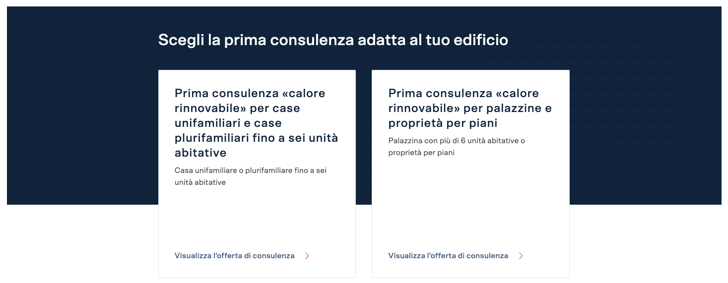
La prima consulenza per ogni tipo di edificio
Maggiori informazioni sulla consulenza impulsiva e sulla ricerca di una o un consulente su
www.svizzeraenergia.ch/rinnovare/prima-consulenza-calorerinnovabile/
Notes:
La prima consulenza, pensata per due diverse tipologie di edifici, offre ai proprietari una consulenza oggettiva e mirata sul riscaldamento.

Slide 12


La prima consulenza per ogni tipo di edificio
 | Case unifamiliari e case plurifamiliari fino a sei unità abitative | Palazzine e proprietà per piani
Target | Proprietari di case | Amministrazioni Proprietà per piani Aziende e amministrazione
Entità della consulenza | Consulenza sul posto, incl. preparazione e postelaborazione nonché viaggio di andata e ritorno: da 2,5 a 3 ore | Contatto con il cliente, esame documentazione, preparazione sopralluogo, analisi immobile incl. studio delle varianti, rapporto di consulenza, colloquio di consulenza incl. la preparazione, risposte alle domande di chiarimento: totale 12 ore
Costi di una consulenza | I costi (CHF 450.–) sono interamente assunti da SvizzeraEnergia. | I costi (CHF 1’800.–) sono interamente assunti da SvizzeraEnergia.

Slide 13
La prima consulenza per ogni tipo di edificio
Trovare un’esperta o un esperto «prima consulenza» vicino a voi.
 | Case unifamiliari e case plurifamiliari fino a sei unità abitative | Palazzine e proprietà per piani
Target | Proprietari di case | Amministrazioni Proprietà per piani Aziende e amministrazione
Entità della consulenza | Consulenza sul posto, incl. preparazione e postelaborazione nonché viaggio di andata e ritorno: da 2,5 a 3 ore | Contatto con il cliente, esame documentazione, preparazione sopralluogo, analisi immobile incl. studio delle varianti, rapporto di consulenza, colloquio di consulenza incl. la preparazione, risposte alle domande di chiarimento: totale 12 ore
Costi di una consulenza | I costi (CHF 450.–) sono interamente assunti da SvizzeraEnergia. | I costi (CHF 1’800.–) sono interamente assunti da SvizzeraEnergia.

Slide 14
Svolgimento di una prima consulenza
Preparazione
Analisi
Consulenza
Conclusione
Dati generali sull’immobile*
Dati sui consumi (fatture di olio, gas, elettricità degli ultimi 3 anni …)
Chiarimenti preliminari sull’ubicazione dell’immobile da parte dell’esperta o esperto «prima consulenza»
Attuale sistema di riscaldamento incl. consumi
Analisi generale dell’edificio (isolamento termico, finestre…)
Possibili misure immediate
Possibilità di sistemi di riscaldamento rinnovabili
Prima stima dei costi incl. possibili incentivi
Raccomandazione
Firma del rapporto di consulenza
Il rapporto di consulenza può essere utilizzato per richiedere le offerte
Da voi a casa: 1–1,5 ore
* Questi dati sono richiesti al proprietario dell’immobile.

Slide 15
Svolgimento di una prima consulenza
Preparazione
Analisi
Consulenza
Conclusione
Dati generali sull’immobile incl. risanamenti energetici svolti
Dati sui consumi (fatture di olio, gas, elettricità degli ultimi 3 anni …)
Chiarimenti preliminari sull’ubicazione dell’immobile da parte dell’esperto/a «prima consulenza»
Scopo, stato e funzione dell’attuale sistema
Situazione per le alternative (edificio, spazio disponibile, superfici, ambiente circostante ecc.)
PPP: amministraz. o altri decisori, valutazione preferenze per la variante rinnovabile e processo decisionale
Possibili alternative rinnovabili
Confronto con un sistema convenzionale
Future cifre energetiche e di rendimento, emissioni di CO2
Costi: investimento, incentivi ed esercizio
Effetti finanziari ed ecologici
Firma del rapporto di consulenza
Rapporto di consulenza per ottenere il confronto tra varianti o richiedere le offerte
Analisi della situazione sul posto: 2–3 ore
Consulenza all’amministrazione o all’assemblea dei proprietari per piani: 1–2 ore

Slide 16
Risultati
Al termine della consulenza sul posto il proprietario riceve:
una checklist: documentazione dell’attuale sistema di riscaldamento, presentazione di misure immediate, sistemi di riscaldamento rinnovabili e costi indicativi
rimando ai possibili incentivi
La documentazione può essere utilizzata per richiedere un’offerta.

Slide 17
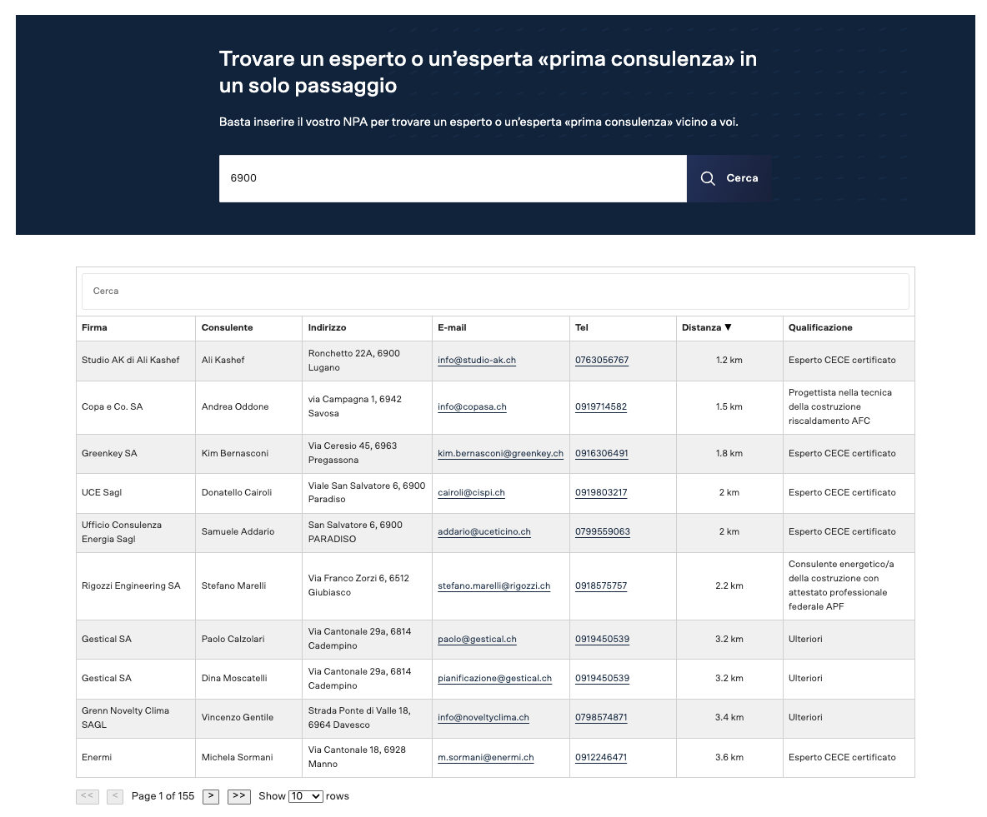
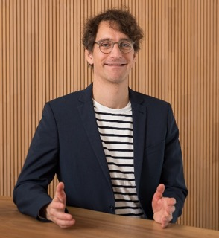
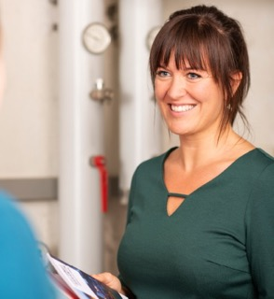

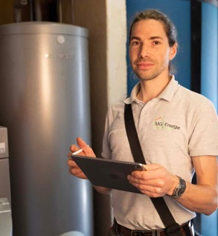

Esperte ed esperti «prima consulenza» in tutta la Svizzera
4 degli oltre 2000
esperte ed esperti
«prima consulenza»
in Svizzera!
4 von über 2‘000
Impulsberater/innen
in der Schweiz!
Trovate le esperte o gli esperti «prima consulenza» nelle vostre vicinanze su www.svizzeraenergia.ch/rinnovare/prima-consulenza-calorerinnovabile/

Slide 18
Requisiti legali
Da compilare a cura del Comune.
Quali sono i requisiti legali per la sostituzione del riscaldamento?
Nel vostro Cantone
  ...
  ...
Nel vostro Comune
  ...
  ...

Slide 19
Dove trovo assistenza?
Da compilare a cura del Comune.
Assistenza tecnica
  A tutte le domande sulla sostituzione del riscaldamento per il vostro edificio rispondono le esperte o gli esperti di prima consulenza «calore rinnovabile»»: www.svizzeraenergia.ch/rinnovare/prima-consulenza-calorerinnovabile/
  Al termine di questa presentazione potete fissare direttamente sul posto un appuntamento per un colloquio di consulenza individuale.
Sostegno finanziario: incentivi di Cantone e Comune per la sostituzione del riscaldamento
  Panoramica degli incentivi del vostro Cantone e Comune: www.franchienergia.ch
  ...
  ...
Maggiori informazioni su www.ilprogrammaedifici.ch

Slide 20
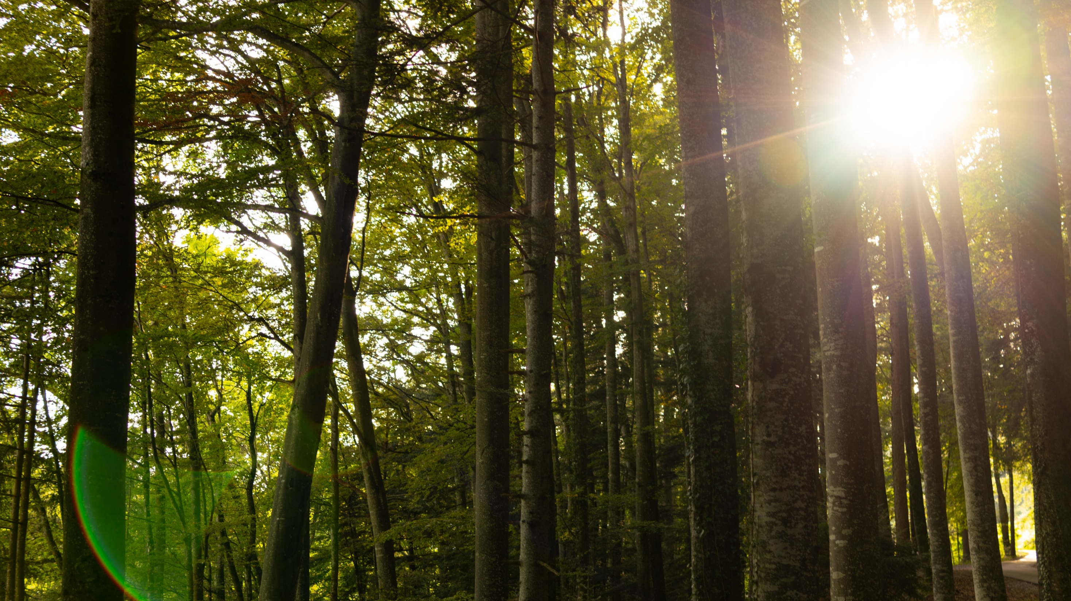


Pausa
www.svizzeraenergia.ch/rinnovare/sostituzione-riscaldamento/

Slide 21
Sistemi di riscaldamento rinnovabili

Slide 22

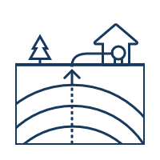






I sistemi di riscaldamento rinnovabili
Vecchio sistema di riscaldamento
Riscaldamenti fossili
Olio o gas
Riscaldamenti elettrici diretti
Pianificare per
tempo la sostituzione!
Con la prima consulenza
«calore rinnovabile»
Teleriscaldamento
Pompa di calore
Sonda geotermica
Acqua di falda
Sistema di riscaldamento rinnovabile
Approvvigionamento elettrico
con sistema fotovoltaico
Impianti a legna
– Pellet
– Ceppi di legna
– Truciolato
Integrazione al riscaldamento con il
termico solare
Pompa di calore
Aria/acqua

Slide 23
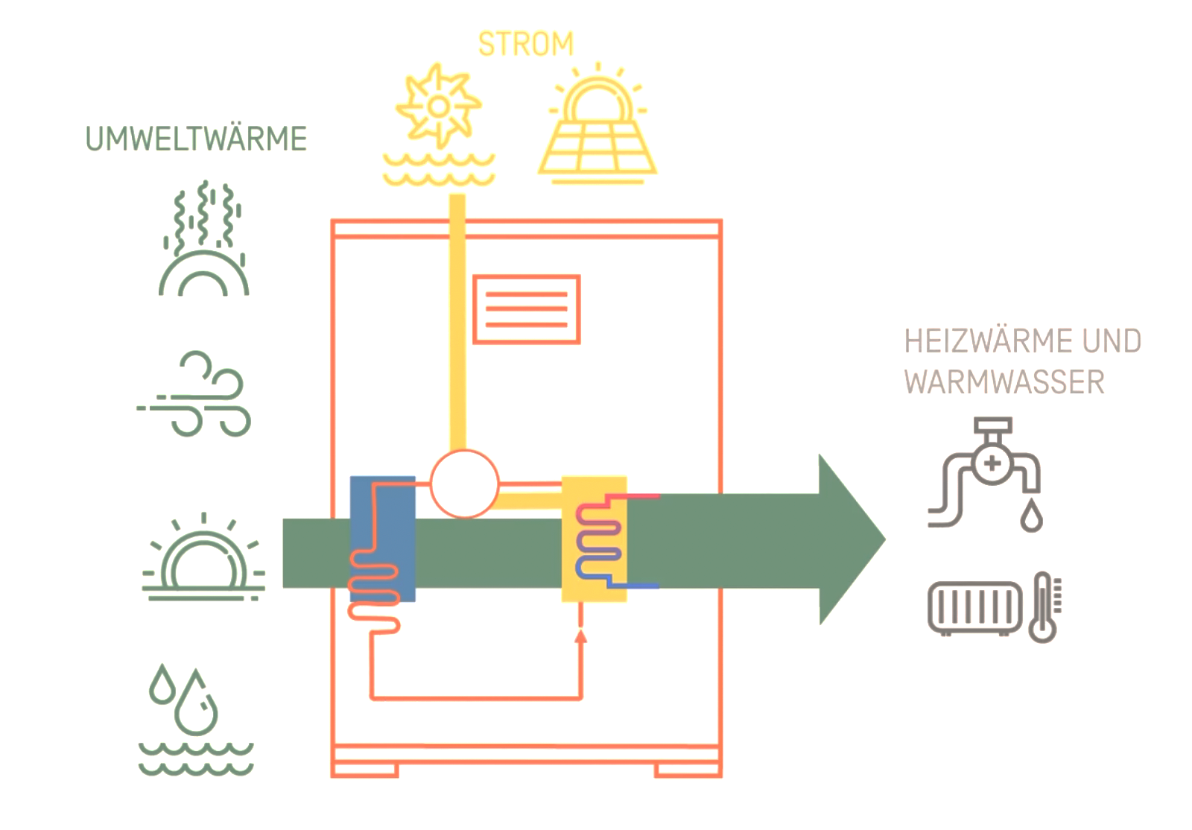
Pompa di calore
ENERGIA ELETTRICA
CALORE
AMBIENTALE
Una pompa di calore (PdC) funziona come un frigorifero, ma al contrario:
mentre il frigorifero sottrae il calore al suo interno e lo rilascia all’esterno, la pompa di calore preleva l’energia dall’aria, dal terreno o dall’acqua e la rilascia alla casa.
Funzionamento della pompa di calore:
aria
sonde geotermiche
acqua di falda
CALORE PER RISCALDAMENTO
E ACQUA CALDA
Altre informazioni su www.svizzeraenergia.ch/rinnovare/sostituzione-riscaldamento/
Notes:
Per variare è possibile mostrare qui il nostro video sulla tecnologia:
pompe di calore in generale: https://www.svizzeraenergia.ch/rinnovare/riscaldamento-con-pompa-di-calore/

Slide 24
Pompa di calore
Sistema di riscaldamento
Vantaggi
Svantaggi
Combinazioni
Pompa di calore aria/acqua
Pompa di calore geotermica
Pompa di calore ad acqua di falda
Costi energetici più bassi rispetto a olio combustibile e gas naturale
CO₂ neutrale (in base al mix elettrico)
Esercizio più semplice e conveniente
Serve meno spazio
Sonde geotermiche: possibile il GeoCooling (raffreddamento dolce)
Nessuna tassa sul CO₂
Costi d’investimento*
Serve un’autorizzazione
* Importante! sfruttare le diverse possibilità di finanziamento e gli incentivi
Energia solare / fotovoltaico (la PdC aumenta il consumo proprio)
Collettori solari termici (anche per la rigenerazione delle sonde geotermiche)

Slide 25
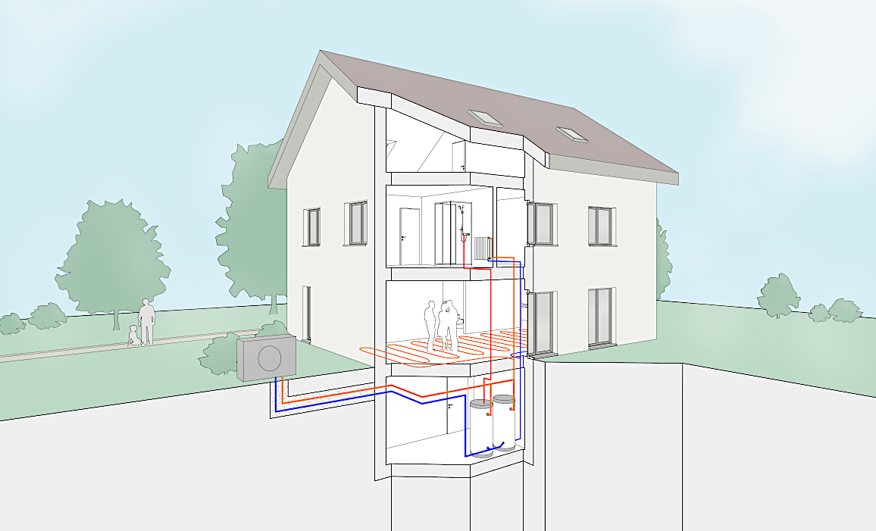
Pompa di calore ad aria installata all’esterno
La soluzione di riscaldamento rinnovabile più diffusa
Nessun requisito riguardante la protezione delle acque
Permesso di costruire per la PdC nell’area esterna e l’apparecchio split
Serve un attestato di protezione fonica

Slide 26
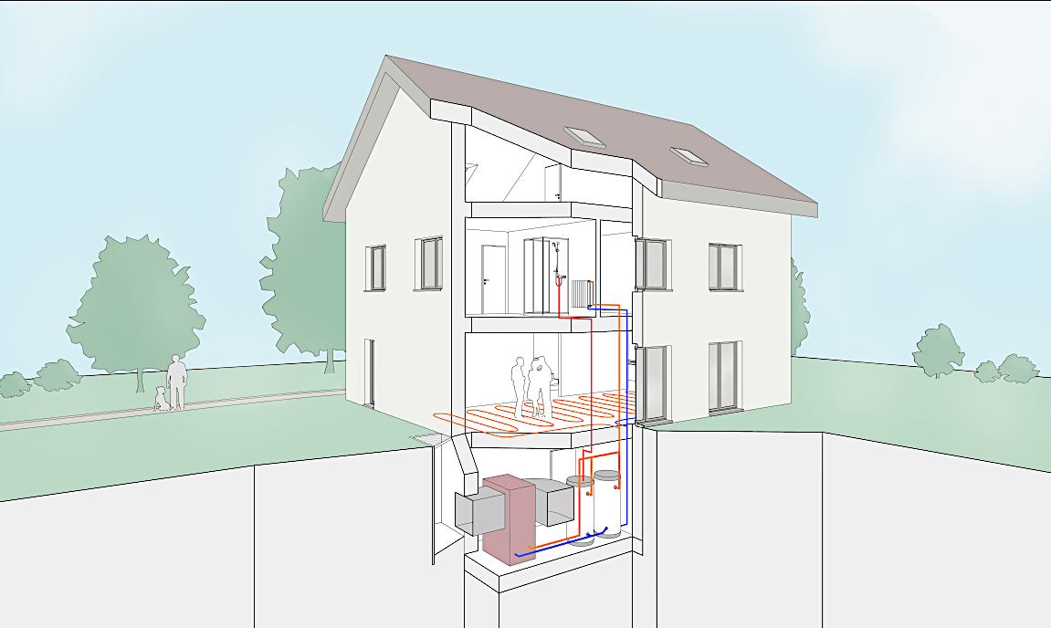
Pompa di calore ad aria installata all’interno
Nessun requisito riguardante la protezione delle acque
Nessun permesso di costruire per la PdC installata all’interno

Slide 27
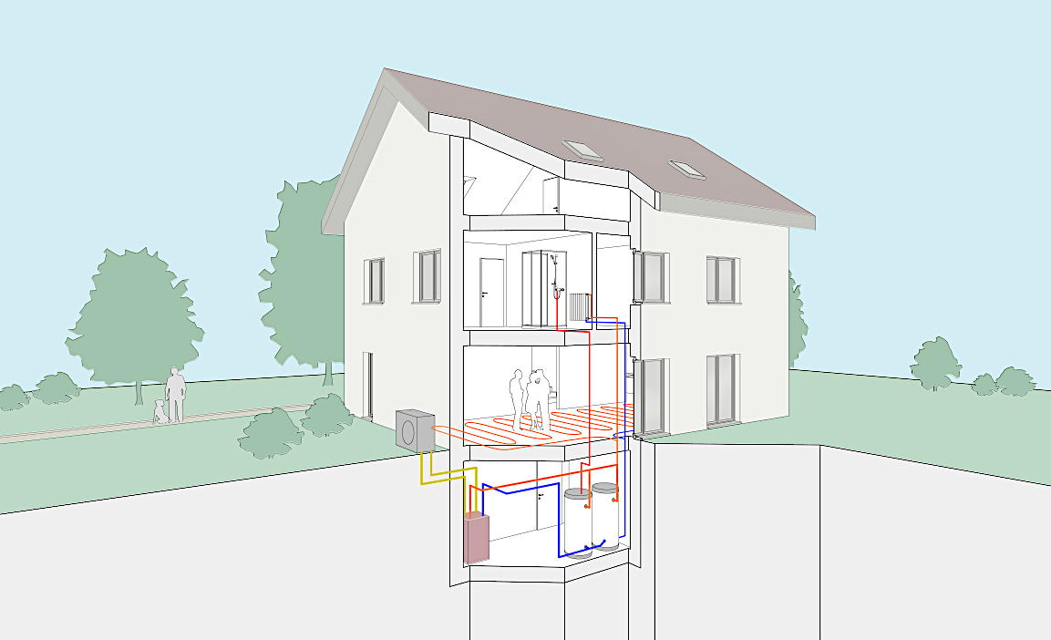
Pompa di calore ad aria Split
Utilizzo diffuso e affermato
Serve perlopiù il permesso di costruire per la PdC nell’area esterna e lo split
Modulo Cercle Bruit (attestato di protezione fonica)

Slide 28
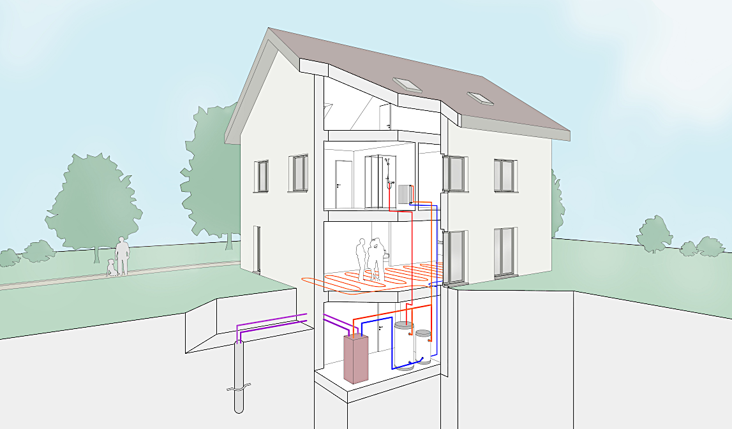
Pompa di calore geotermica
Elevato grado di efficienza
Bassi costi d’esercizio
Possibile il GeoCooling (raffreddamento passivo senza macchina)
Autorizzazione obbligatoria per le sonde geotermiche
Non è realizzabile ovunque

Slide 29
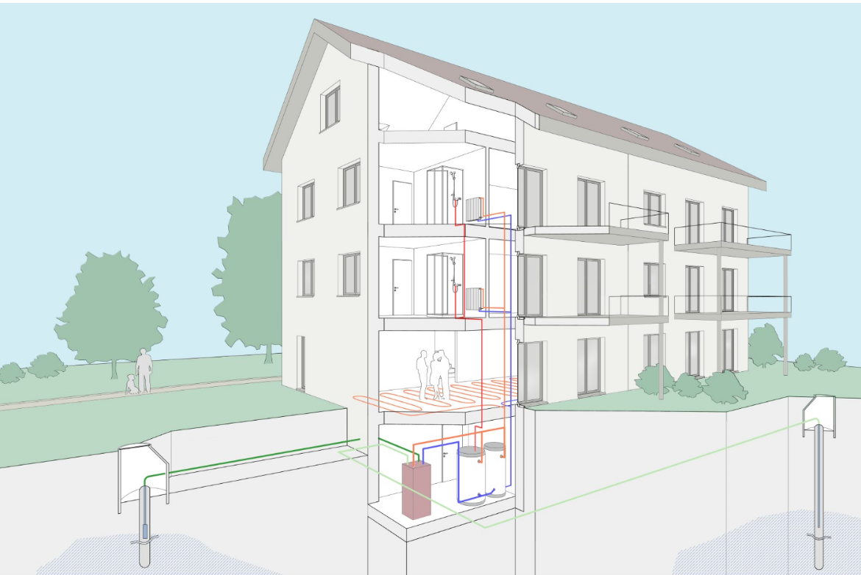
Pompa di calore ad acqua di falda
Deve esistere una falda acquifera utilizzabile
Particolarmente adatta per le grandi case plurifamiliari e le aree
Elevato grado di efficienza
Bassi costi d’esercizio
Autorizzazione obbligatoria
Serve un test di pompaggio

Slide 30
Riscaldamenti a legna
Sistema di riscaldamento
Vantaggi
Svantaggi
Combinazioni
Pellet
Ceppi di legna
Truciolato
Costi energetici più bassi rispetto a olio combustibile e gas naturale
CO₂ neutrale, rinnovabile e locale
I riscaldamenti a pellet sono totalmente automatici. I costi d’esercizio sono ridotti
Solitamente per creare il silo del pellet è sufficiente la cisterna esistente
Serve spazio per stoccare il combustibile
Costi d’investimento*
* Importante! sfruttare le diverse possibilità di finanziamento e gli incentivi
Collettori solari termici per riscaldare l’acqua

Slide 31
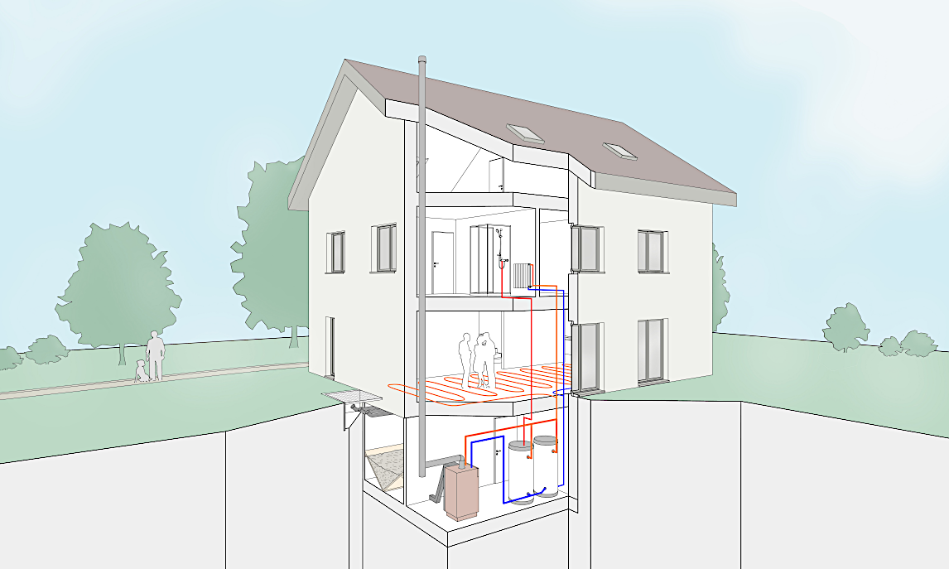
Pellet
CO₂ neutrale
Trasformazione semplice da olio a pellet
Inquinamento da polveri sottili / ordinanza contro l’inquinamento atmosferico
La cenere va regolarmente smaltita

Slide 32
Teleriscaldamento/rete di riscaldamento
Sistema di riscaldamento
Vantaggi
Svantaggi
Combinazioni
Fornitura di calore da acqua di lago, acqua di falda e acque reflue nonché da legna, geotermia e solare termico o calore residuo degli impianti di incenerimento dei rifiuti (IIR) e dell’industria
CO₂ neutrale, locale
Esercizio semplice e conveniente
Tariffa energetica fissa
Necessità di poco spazio
Deve esistere una rete di riscaldamento
Energia solare/fotovoltaico (è possibile inoltre aderire a un raggruppamento ai fini del consumo proprio)

Slide 33
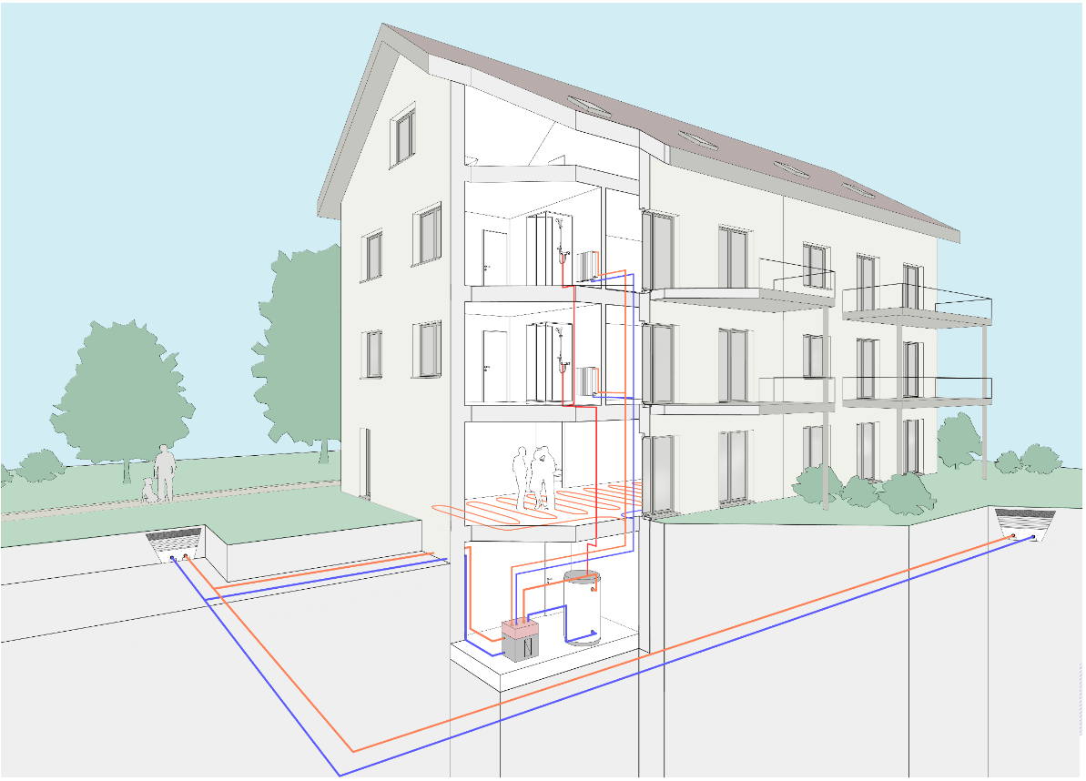
Teleriscaldamento/rete di riscaldamento
Energia termica da fonti rinnovabili e calore residuo
Tariffa energetica perlopiù fissa
Elevata sicurezza di approvvigionamento
Poco spazio necessario: non serve la cisterna dell’olio
Allacciamento praticamente senza manutenzione
Trasformazione semplice: si possono continuare a utilizzare i termosifoni o il riscaldamento a pavimento
Silenzioso, inodore
Durata di vita delle reti:
60–100 anni

Slide 34
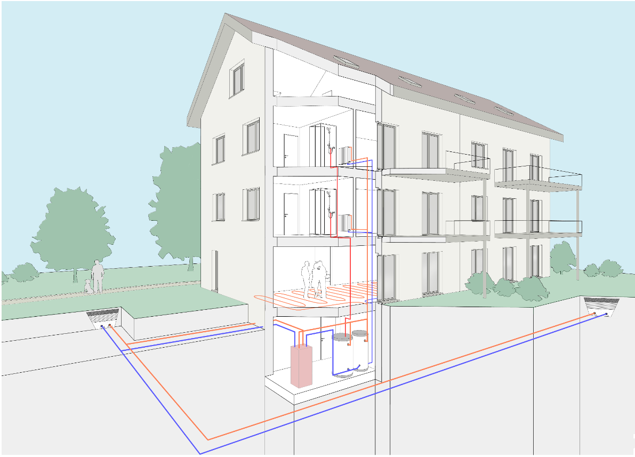
Rete di riscaldamento con PdC decentrali
Energia termica da fonti rinnovabili e calore residuo
Tariffa energetica perlopiù fissa
Elevata sicurezza di approvvigionamento
Le fonti termiche condivise permettono di realizzare delle sinergie
Possibilità di riscaldare e raffreddare
Durata di vita delle reti:
60–100 anni

Slide 35
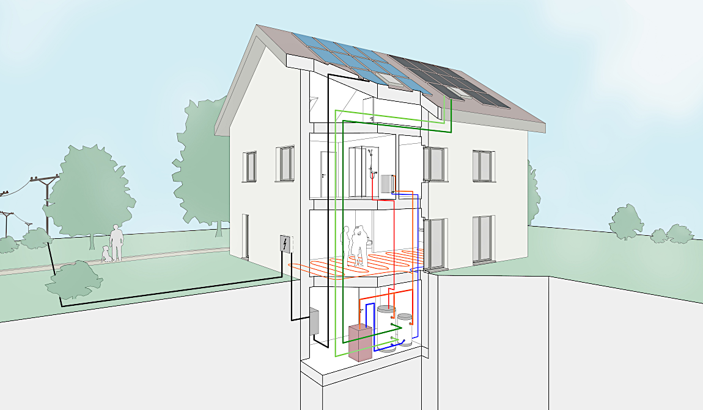
Combinazione con l’energia solare
Fotovoltaico (FV)
Produzione di elettricità per il consumo proprio
Combinazione con una pompa di calore
Calore solare (collettori solari)
Combinazione con riscaldamenti a legna
Integrazione al riscaldamento (produzione di acqua calda)
D’estate il fabbisogno di acqua calda può essere soddisfatto
Nei mesi estivi l’impianto può restare spento
Moduli fotovoltaici (elettricità)
Collettori solari
(calore)

Slide 36

Calcoli corretti – i costi totali
Spesso l’apparenza inganna: talvolta i costi d’investimento per i sistemi di riscaldamento rispettosi del clima sono superiori a quelli per la sostituzione dell’impianto a olio a gas con un impianto identico. Tuttavia il passaggio alle energie rinnovabili per i proprietari di case conviene sicuramente:
  nessuna tassa sul CO₂ se si utilizzano le energie rinnovabili
  costi energetici e d’esercizio ridotti
  incentivi e detrazioni fiscali
  maggiore indipendenza dalle oscillazioni dei prezzi dell’energia grazie all’utilizzo delle energie rinnovabili locali
  mantenimento o aumento del valore dell’immobile
È significativa solamente un’analisi complessiva dei costi per acquisto, energia, esercizio e manutenzione di un riscaldamento lungo il ciclo di vita di 20 anni!

Slide 37
Fattori di costo
Rappresentazione schematica lungo il ciclo di vita di un impianto di riscaldamento
Costi energetici
Per olio da riscaldamento, gas, elettricità ecc.; decisivi per i costi totali, ma spesso la relativa quota è sottostimata.
Costi d’investimento
Importo una tantum per l’acquisto del sistema di riscaldamento incl. i costi di montaggio; spesso in proporzione sono sovrastimati.
Costi d’esercizio e di manutenzione
Per riparazioni, manutenzione, controllo e pulizia del camino; nonostante rappresentino la quota più esigua dei costi totali non vanno sottovalutati.

Slide 38
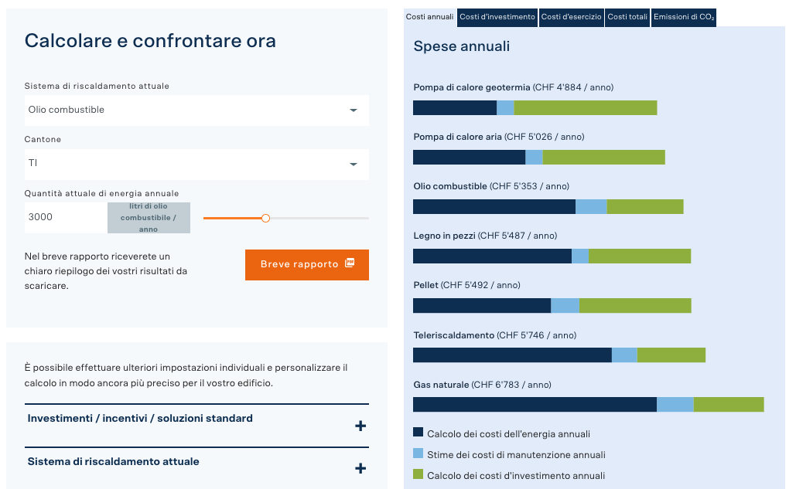
Confronto annuo riscaldamenti per una casa unifamiliare
Esempio con un consumo di 3000 litri di olio combustibile
Calcolatore dei costi di riscaldamento e altre informazioni su
www.svizzeraenergia.ch/rinnovare/sostituzione-riscaldamento/
Notes:
Riferito all’esempio di una casa con un consumo di 3000 litri di olio
→ P. f. illustrare a titolo di esempio 2 soluzioni di riscaldamento direttamente nel calcolatore dei costi di riscaldamento su https://www.svizzeraenergia.ch/rinnovare/calcolatore-costi-riscaldamento/

Slide 39
Conclusione
I riscaldamenti a energie rinnovabili sono più vantaggiosi dal punto di vista economico ed ecologico dei sistemi di riscaldamento a energie fossili e dei riscaldamenti elettrici diretti – sin dal primo giorno!

Slide 40
7 passi per la sostituzione del riscaldamento
1
Pianificare in anticipo
Se il vostro impianto di riscaldamento ha 10 o più anni, dovreste iniziare a pensare alla sua sostituzione.
Rivolgersi a una esperta o un esperto «prima consulenza»
Chiedete a una esperta o un esperto «prima consulenza» di illustrarvi i sistemi di riscaldamento a energia rinnovabile più indicati per il vostro edificio e i relativi costi.
Calcoli corretti
Non tenete conto solo dei costi d’investimento iniziali, ma anche dei costi d’esercizio previsti lungo l’intera durata di vita, mediamente di 20 anni, e degli incentivi. Considerate anche le possibili detrazioni fiscali.
Richiedere e confrontare le offerte
Per questo sistema di riscaldamento richiedete due-tre offerte a diversi installatori.
2
3
4

Slide 41
7 passi per la sostituzione del riscaldamento
5
Informare le autorità
In molti casi (a seconda della tecnologia e della località) per la sostituzione del riscaldamento è necessario un permesso di costruzione del vostro Comune.
Richiedere gli incentivi
Richiedete subito gli incentivi finanziari, prima dell’inizio dei lavori, e la relativa conferma.
Sostituire il riscaldamento
Dopo la sottoscrizione dei contratti con gli artigiani, i lavori possono iniziare.
Solitamente, a seconda dell’entità, l’intervento dura alcune settimane. Durante l’intervento è possibile utilizzare un riscaldamento ausiliario per il riscaldamento e la produzione di acqua calda.
Al termine dei lavori potete richiedere al Cantone il pagamento degli incentivi finanziari.
6
7
Altre informazioni su www.svizzeraenergia.ch/rinnovare/sostituzione-riscaldamento/

Slide 42


Sintesi
Il passaggio alle energie rinnovabili ha numerosi vantaggi:
basta emissioni di CO₂: niente più tassa sul CO₂ → costi energetici molto più bassi
è ripagato: incentivi finanziari mirati da parte di Confederazione e Cantoni
(Programma Edifici, detrazioni fiscali…).
costi annuali, energetici e d’esercizio più bassi
www.svizzeraenergia.ch/rinnovare/calcolatore-costi-riscaldamento/
il riscaldamento rinnovabile aumenta il valore di mercato degli edifici
(valore di locazione e di vendita)
Altri effetti positivi su www.svizzeraenergia.ch/rinnovare/sostituzione-riscaldamento/

Slide 43
Le vostre domande

Slide 44
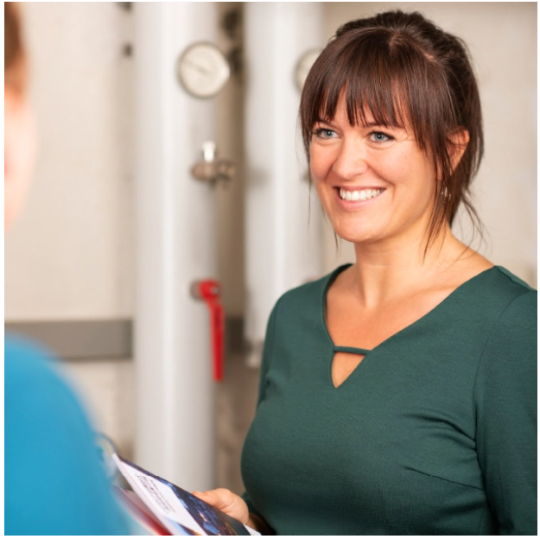
Prima consulenza gratuita
  Le esperte e gli esperti prima consulenza «calore rinnovabile» sono disponibili sul posto per una consulenza sulla sostituzione del riscaldamento.
  Approfittate di questa opportunità per fissare un colloquio di consulenza.
Oppure prenotate un appuntamento su
www.svizzeraenergia.ch/rinnovare/prima-consulenza-calorerinnovabile/
Saremo lieti di incontrarvi e assistervi nella sostituzione del riscaldamento!

Slide 45
Grazie mille
per il vostro sostegno verso un parco edifici senza CO₂!

Slide 46






Ancora SvizzeraEnergia?
LinkedIn
Podcasts
Tools
Programmi
Events

